Slide 1

Строковые алгоритмы и структуры данных
©ДМА ФПМИ Соболевская Е.П., 2023 год

Slide 2


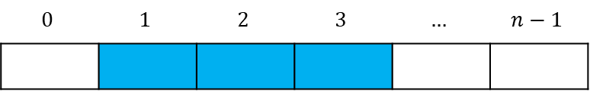
Основные определения.
Задано некоторое конечное непустое множество символов $Σ$, называемое алфавитом ($\left|Σ\right| −$ мощность алфавита).
Строка - произвольная конечная последовательность символов из алфавита:
$T=\left(t_{0},t_{1},…,t_{n−1}\right),t_{i}∈Σ.$
Подстрока – непрерывная последовательность строки
$T\left[i..j\right]=\left(t_{i},t_{1},…,t_{j}\right),t_{i}∈Σ.$
$$0$$ | $$1$$ | $$2$$ | $$3$$ | $$…$$ | $$n−1$$
$$T[1..3]$$
Если не оговорено иное, то при $i>j$считаем, что подстроки $T\left[i..j\right]$ не существует.
ФПМИ БГУ

Slide 3

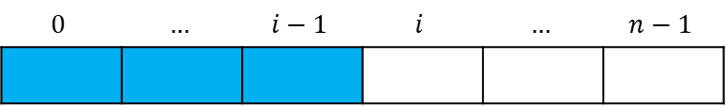

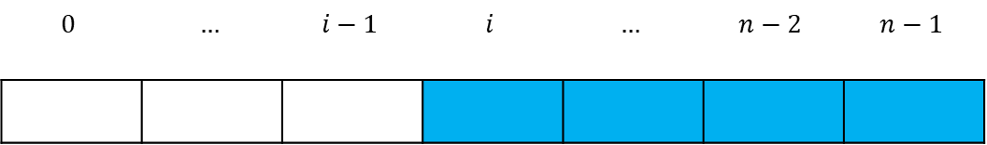
Подстрока $T\left[0..i−1\right]$, которая состоит из первых $i$ символов строки, называется префиксом ($T\left[0..i−1\right]$ - префикс длины $i$).
$$0$$ | $$…$$ | $$i−1$$ | $$i$$ | $$…$$ | $$n−1$$
$$T\left[0..i−1\right]$$
Подстрока $T\left[i..n−1\right]$, которая состоит из последних $n−i$ символов строки, называется $i$-ым суффиксом.
$$0$$ | $$…$$ | $$i−1$$ | $$i$$ | $$…$$ | $$n−2$$ | $$n−1$$
$$T\left[i..n−1\right]$$
Собственный суффикс/префикс - не совпадающий со всей строкой.
ФПМИ БГУ

Slide 4
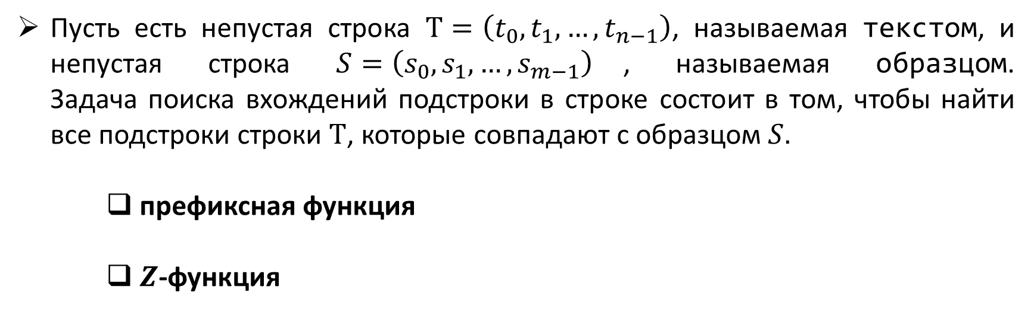
Задача поиска вхождений подстроки в строке
Пусть есть непустая строка $T=\left(t_{0},t_{1},…,t_{n−1}\right)$, называемая текстом, и непустая строка $S=\left(s_{0},s_{1},…,s_{m−1}\right)$, называемая образцом. Задача поиска вхождений подстроки в строке состоит в том, чтобы найти все подстроки строки $T$, которые совпадают с образцом $S.$
префиксная функция
$Z$-функция

Slide 5

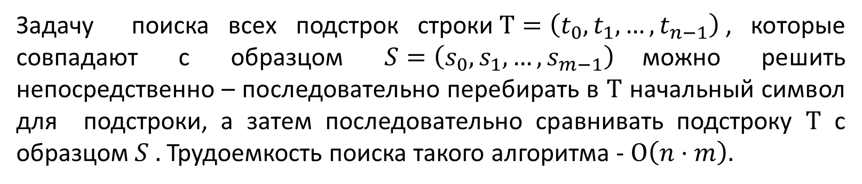
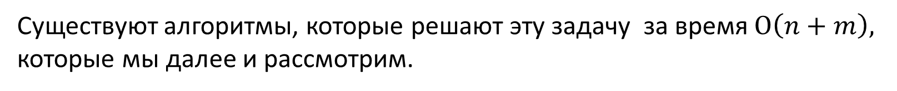

Задачу поиска всех подстрок строки$T=\left(t_{0},t_{1},…,t_{n−1}\right)$, которые совпадают с образцом $S=\left(s_{0},s_{1},…,s_{m−1}\right)$можно решить непосредственно – последовательно перебирать в $T$ начальный символ для подстроки, а затем последовательно сравнивать подстроку $T$ с образцом $S .$ Трудоемкость поиска такого алгоритма - $Ο\left(n⋅m\right).$
0 | 1 | 2 | 3
Ф | П | М | И
0 | 1 | 2 | 3 | 4 | 5 | 6 | 7 | 8 | 9 | 10 | 11 | 12 | 13
Б | Ф | П | М | Ф | П | М | И | Г | Ф | П | М | И | У
$$S$$
$$Т$$
Ф | П | М | И
Ф | П | М | И
Ф | П | М | И
Ф | П | М | И
Ф | П | М | И
Ф | П | М | И
Существуют алгоритмы, которые решают эту задачу за время $Ο\left(n+m\right),$
которые мы далее и рассмотрим.

Slide 6
Префиксная функция

Slide 7
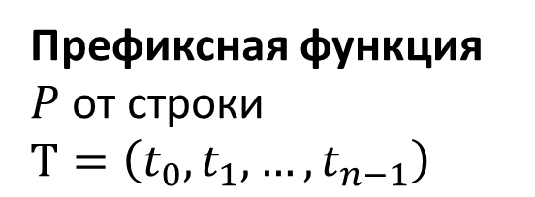
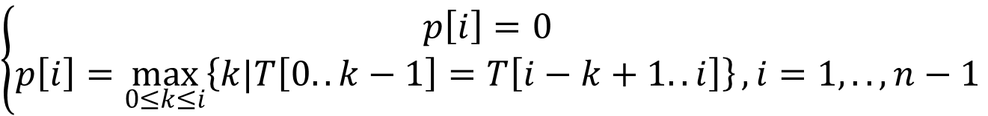

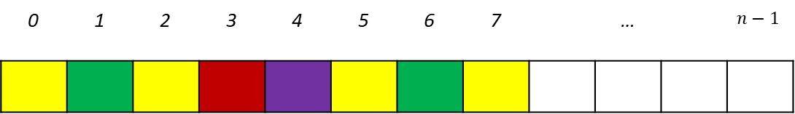
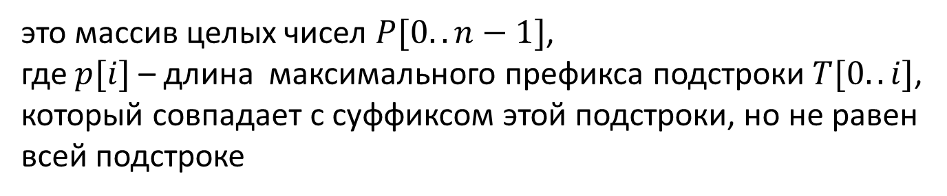
это массив целых чисел $P[0..n−1]$,
где $p[i]$ – длина максимального префикса подстроки$T[0..i]$, который совпадает с суффиксом этой подстроки, но не равен всей подстроке
Префиксная функция $P$ от cтроки
$$T=\left(t_{0},t_{1},…,t_{n−1}\right)$$
$$\left\{\begin{aligned}p\left[i\right]=0 \\ p\left[i\right]=\max_{0≤k≤i}\left\{k|T\left[0..k−1\right]=T\left[i−k+1..i\right]\right\},i=1,..,n−1\end{aligned}\right.$$
другими словами - наибольшее число $k≤i$, такое, что первые $k$ символов подстроки $T[0..i]$ совпадают с ее последними $k$ символами;
0 | 1 | 2 | 3 | 4 | 5 | 6 | 7 |  | … |  | $$n−1$$
T
$$p[7]=3$$
ФПМИ БГУ

Slide 8

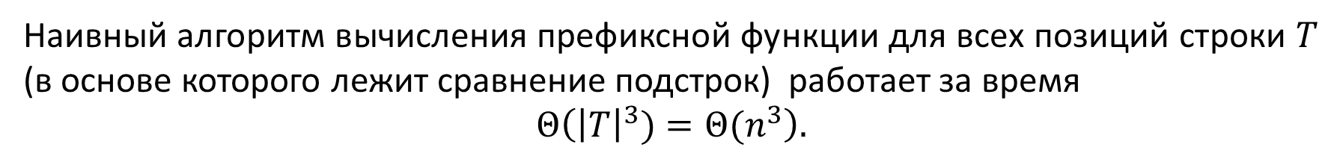

0 | 1 | 2 | 3 | 4 | 5 | 6
a | b | a | c | a | b | a
Вычислить префиксную функцию д$ля всех позиций строки T$:
$$i$$
0
a
0
0 | 1
a | b
0
0 | 1 | 2
a | b | a
0 | 0
0 | 1 | 2 | 3
a | b | a | c
0 | 0 | 1
0 | 1 | 2 | 3 | 4
a | b | a | c | a
0 | 0 | 1 | 0
T
$$P$$
0
1
0
1
0 | 1 | 2 | 3 | 4 | 5
a | b | a | c | a | b
0 | 0 | 1 | 0 | 1
0 | 1 | 2 | 3 | 4 | 5 | 6
a | b | a | c | a | b | a
0 | 0 | 1 | 0 | 1 | 2
2
3
Наивный алгоритм вычисления префиксной функции для всех позиций строки $T$ (в основе которого лежит сравнение подстрок) работает за время
$$Θ\left({\left|T\right|}^{3})={Θ(n}^{3}\right).$$
ФПМИ БГУ

Slide 9
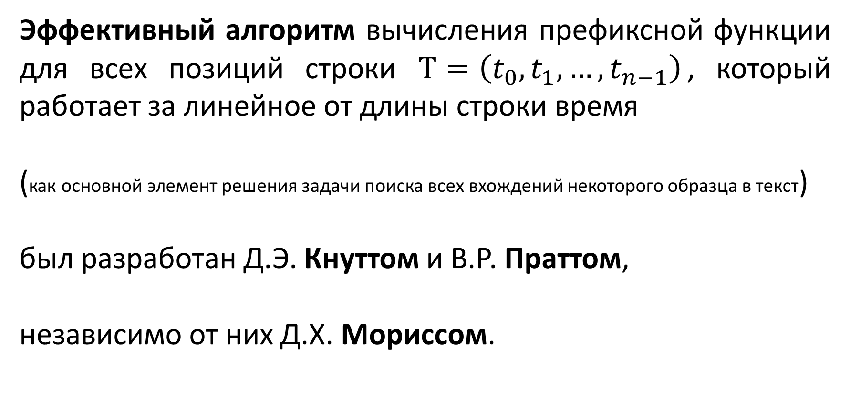
Эффективный алгоритм вычисления префиксной функции для всех позиций строки $T=\left(t_{0},t_{1},…,t_{n−1}\right)$, который работает за линейное от длины строки время
(как основной элемент решения задачи поиска всех вхождений некоторого образца в текст)
был разработан Д.Э. Кнуттом и В.Р. Праттом,
независимо от них Д.Х. Мориссом.
ФПМИ БГУ

Slide 10
Совместно тремя учёными алгоритм Кнута, Морисса, Пратта (КМП-алгоритм) был опубликован в 1977 году
Donald Knuth; James H. Morris, Jr, Vaughan Pratt. Fast pattern matching in strings (англ.) // SIAM Journal on Computing (англ.)рус. : journal. — 1977. — Vol. 6, no. 2. — P. 323—350.
ФПМИ БГУ

Slide 11
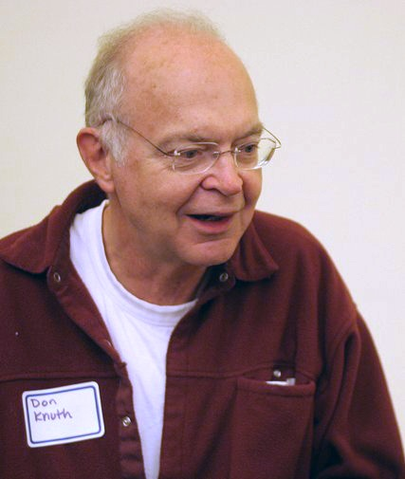
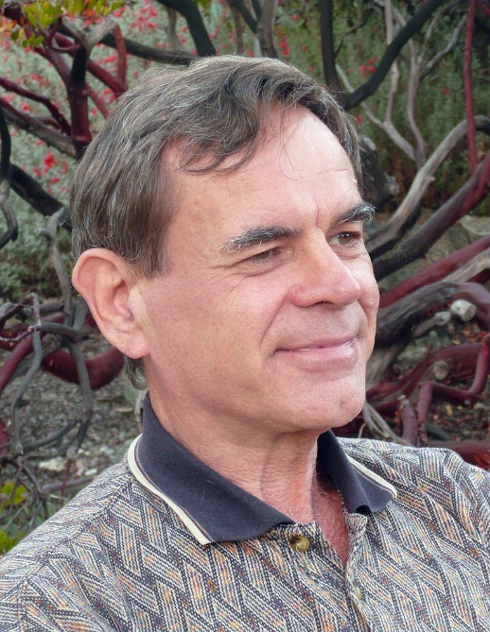
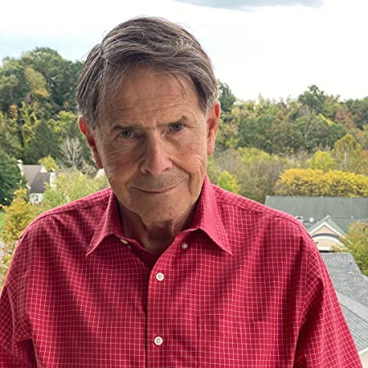
Дональд Эрвин Кнут
Donald Ervin Knuth
Вон Рональд Пратт
Vaughan Ronald Pratt
Джеймс Хирам Моррис
James Hiram Morris
Дата рождения | 1938
Место рождения | США^{[1]}
Научная сфера | математика, программирование, информатика
Место работы | Стэнфордский университет
Известен как | автор классических трудов «Искусство программирования», «Конкретная математика» и др.
Дата рождения | 1944
Место рождения | Австралия
Научная сфера | математика, программирование, информатика
Место работы | Стэнфордский университет
Известен как | автор cертификата простоты Пратта и синтаксического анализатора Пратта
Дата рождения | 1941
Место рождения | США
Место работы | Университет Карнеги — Меллона

Slide 12




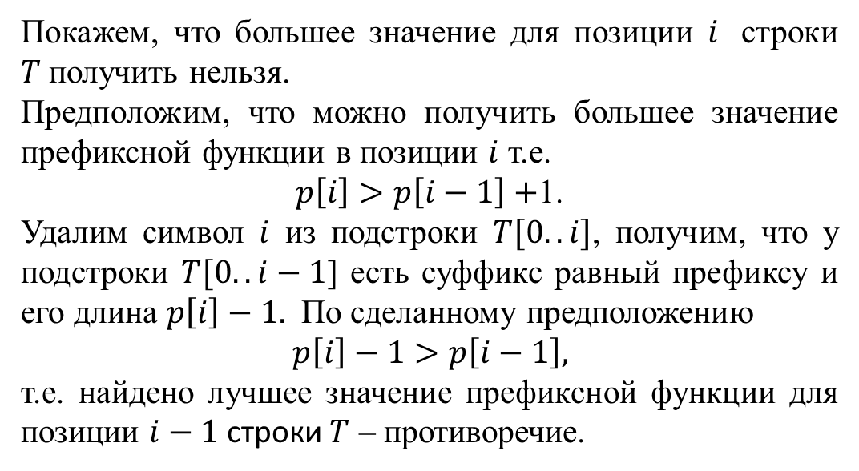
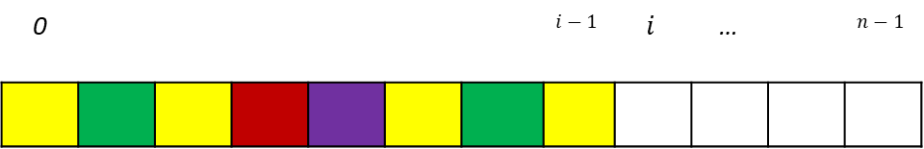
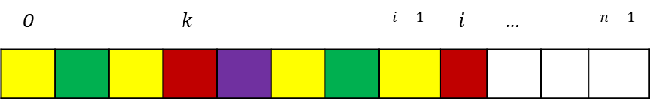
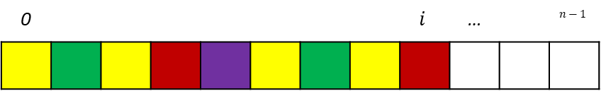
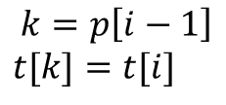




Предположим, что префиксная функция $P$ вычислена для позиций $1,…,i−1$строки $T$.
Вычислим её значение для позиции $i \text{строки }T.$
0 |  |  |  |  |  |  | $$i−1$$ | $$i$$ | … |  | $$n−1$$
$$T$$
$$p[i−1]$$
$$p[i−1]$$
Случай 1.
$$p\left[i\right]=p\left[i−1\right]+1$$
$$k=p\left[i−1\right]$$
$$t[k]=t[i]$$
Покажем, что большее значение для позиции $i$ строки $T$получить нельзя.
Предположим, что можно получить большее значение префиксной функции в позиции $i$ т.е.
$p\left[i\right]>p\left[i−1\right]+$1.
Удалим символ $i$ из подстроки $T[0..i]$, получим, что у подстроки $T[0..i−1$] есть суффикс равный префиксу и его длина $p\left[i\right]−1.$ По сделанному предположению
$p\left[i\right]−1>p\left[i−1\right],$
т.е. найдено лучшее значение префиксной функции для позиции $i−1$строки $T$ – противоречие.
0 |  |  | $$k$$ |  |  |  | $$i−1$$ | $$i$$ | … |  | $$n−1$$
$$k$$
$$k$$
0 |  |  |  |  |  |  |  | $$i$$ | … |  | $$n−1$$
$k$+1
$k$+1

Slide 13

Утверждение 1.
Для каждой позиции $i$ строки $T$ значение префиксной функции может увеличиться максимум на 1 по сравнению с предыдущим значением$.$

Slide 14

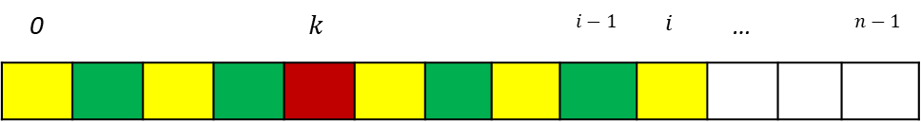
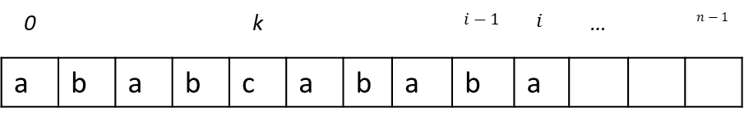
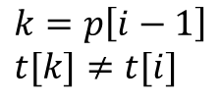






Случай 2.
0 |  |  |  | $$k$$ |  |  |  | $$i−1$$ | $$i$$ | … |  | $$n−1$$
$$k=p\left[i−1\right]$$
$$t[k]≠t[i]$$
$$T$$
$$k$$
$$k$$
$Если p\left[i−1\right]=0, то p\left[i\right]=0.$
Рассмотрим случай, когда $p\left[i−1\right]>0:$
значит для подстроки $T[0..i−1]$надо искать наибольший по длине префикс, который равен её суффиксу, но более короткий, чем $k$, а затем пробовать его продолжить
$$p[k−1]$$
0 |  |  |  | k |  |  |  | $$i−1$$ | $$i$$ | … |  | $$n−1$$
a | b | a | b | c | а | b | a | b | a
$$p[k−1]$$
$$t\left[p\left[k−1\right]\right] ?= t[i]$$

Slide 15

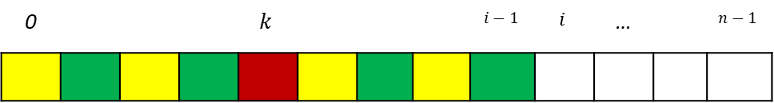
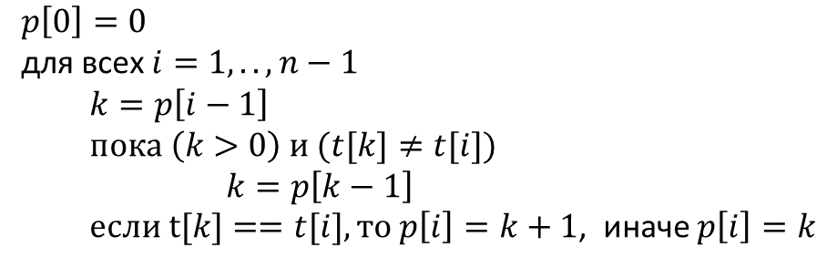

0 |  |  |  | $$k$$ |  |  |  | $$i−1$$ | $$i$$ | … |  | $$n−1$$
$$k$$
$$k$$
$$p\left[0\right]=0$$
для всех $i=1,..,n−1$
$$k=p\left[i−1\right]$$
$$пока \left(k>0\right) и (t[k]≠t[i])$$
$$k=p\left[k−1\right]$$
$если t[k]==t[i], то p\left[i\right]=k+1$, иначе $p\left[i\right]=k$

Slide 16
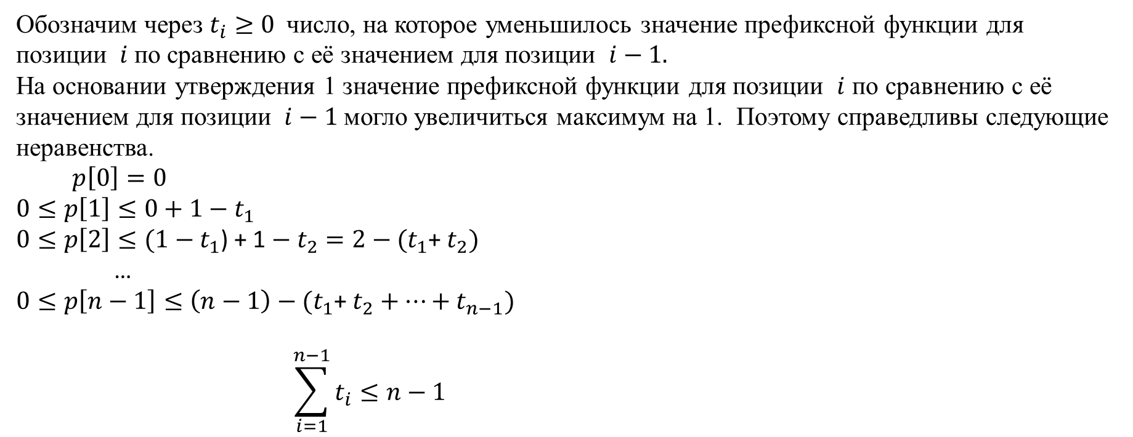
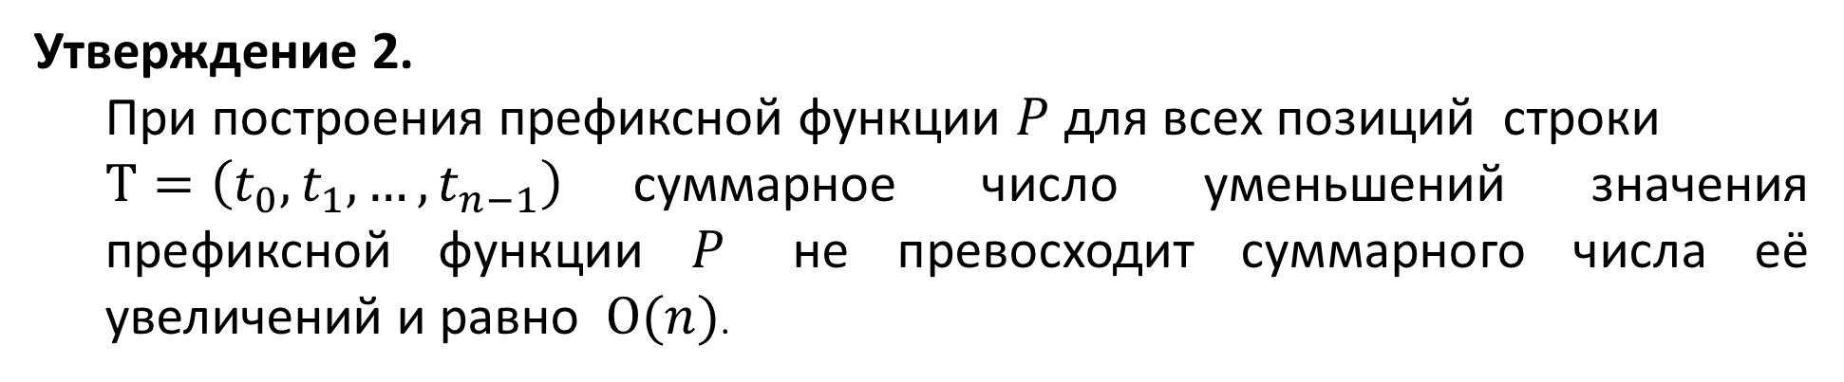
Утверждение 2.
При построения префиксной функции $P$ для всех позиций строки
$T=\left(t_{0},t_{1},…,t_{n−1}\right)$суммарное число уменьшений значения префиксной функции $P$ не превосходит суммарного числа её увеличений и равно $Ο(n)$.
Обозначим через $t_{i}≥0$число, на которое уменьшилось значение префиксной функции для позиции $i$ по сравнению с её значением для позиции $i−1.$
На основании утверждения 1 значение префиксной функции для позиции $i$ по сравнению с её значением для позиции $i−1$могло увеличиться максимум на 1. Поэтому справедливы следующие неравенства.
$p\left[0\right]=0$
$$0≤p\left[1\right]≤0+1−t_{1}$$
$0≤p\left[2\right]≤(1−t_{1}$) + 1 $− t_{2}=2−(t_{1}$+ $t_{2})$
…
$0≤p\left[n−1\right]≤\left(n−1\right)−(t_{1}$+ $t_{2}+…+t_{n−1})$
$$\sum_{i=1}^{n−1}{t_{i}≤n−1}$$

Slide 17
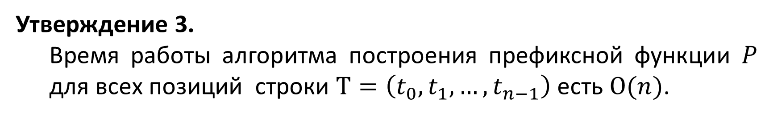
Утверждение 3.
Время работы алгоритма построения префиксной функции $P$ для всех позиций строки $T=\left(t_{0},t_{1},…,t_{n−1}\right)$есть $Ο(n)$.

Slide 18


Алгоритм
Кнута-Морриса-Пратта
(сокр. КМП)
поиска подстроки в строке
ФПМИ БГУ

Slide 19


Задан текст $Т$ и образец $S$.
Требуется найти все вхождения образца $S$ в текст $T$.
Эффективный алгоритм КМП основан на построении префикс-функции $P$ и работает за время $Ο(|S|+|T|).$
ФПМИ БГУ

Slide 20
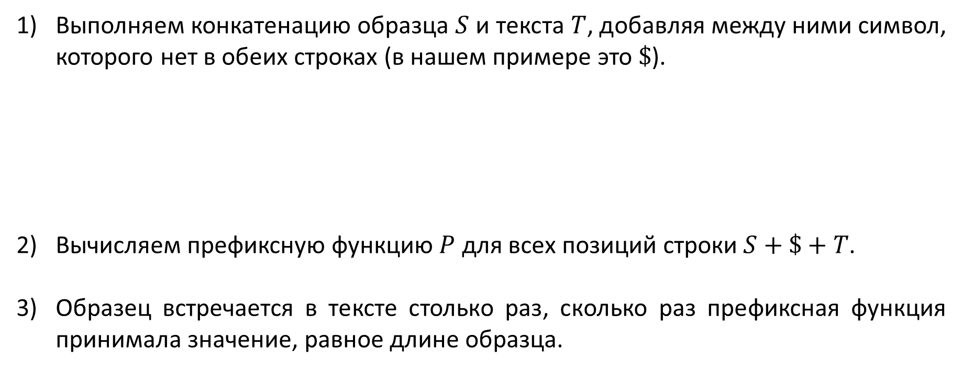


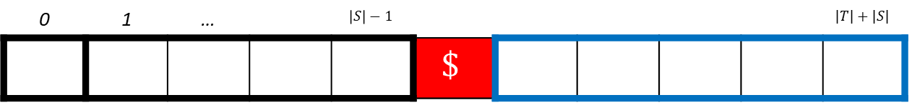
Выполняем конкатенацию образца $S$ и текста $T$, добавляя между ними символ, которого нет в обеих строках (в нашем примере это $\$$).
Вычисляем префиксную функцию $P$ для всех позиций строки$S+\$+T$.
Образец встречается в тексте столько раз, сколько раз префиксная функция принимала значение, равное длине образца.
0 | 1 | … |  | $$\left|S\right|−1$$ |  |  |  |  |  | $$|T|+|S|$$
 |  |  |  |  | $$\$$$
$$S$$
$$T$$
ФПМИ БГУ

Slide 21




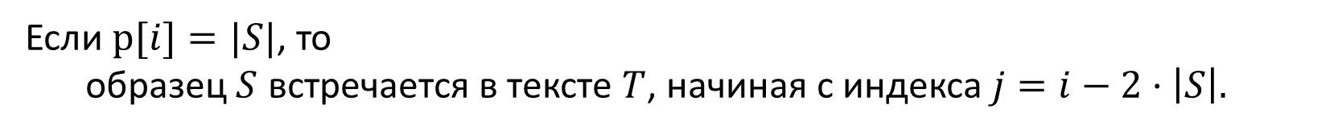

0 | 1 | 2 | 3
Ф | П | М | И
0 | 1 | 2 | 3 | 4 | 5 | 6 | 7 | 8 | 9 | 10 | 11 | 12 | 13
Б | Ф | П | М | Ф | П | М | И | Г | Ф | П | М | И | У
$$S$$
$$Т$$
$$i$$
0 | 1 | 2 | 3 | 4 | 5 | 6 | 7 | 8 | 9 | 10 | 11 | 12 | 13 | 14 | 15 | 16 | 17 | 18
Ф | П | М | И | $ | Б | Ф | П | М | Ф | П | М | И | Г | Ф | П | М | И | У
0 | 0 | 0 | 0 | 0 | 0 | 1 | 2 | 3 | 1 | 2 | 3 | 4 | 0 | 1 | 2 | 3 | 4 | 0
$$S+\$+T$$
$$P$$
Если $p[i]=|S|$, то
образец $S$ встречается в тексте $T$, начиная с индекса $j=i−2·\left|S\right|.$
ФПМИ БГУ

Slide 22

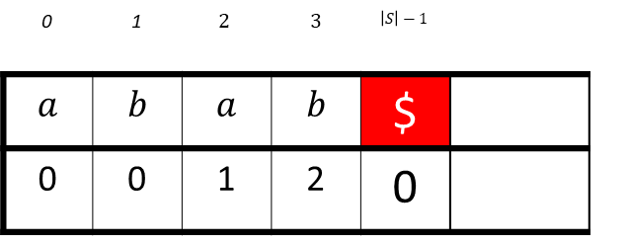




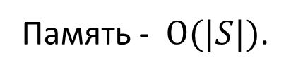

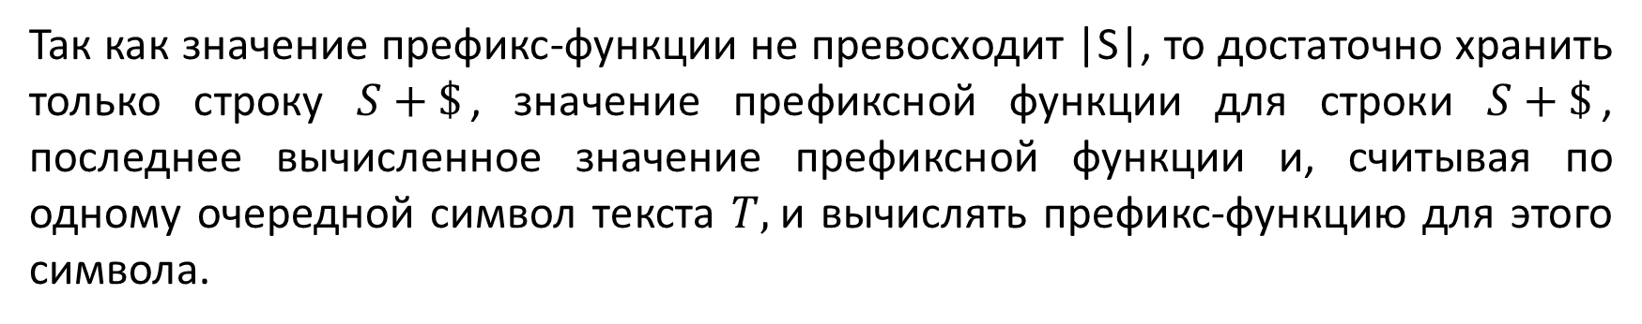

Память - $Ο(|S|)$.
обрабатываемый
символ текста
0 | 1 | $$2$$ | $$3$$ | $$\left|S\right|−1$$
$$a$$ | $$b$$ | $$a$$ | $$b$$ | $ | текущий
0 | 0 | 1 | 2 | 0
$$b$$
$$a$$
$$a$$
$$S$$
$$a$$
$$Т=abaaabababab$$
0
1
2
3
1
$$P$$
значение префикс-функции
на предыдущем шаге
Так как значение префикс-функции не превосходит |S|, то достаточно хранить только строку $S+\$$, значение префиксной функции для строки $S+\$$, последнее вычисленное значение префиксной функции и, считывая по одному очередной символ текста $T,$и вычислять префикс-функцию для этого символа.
ФПМИ БГУ

Slide 23
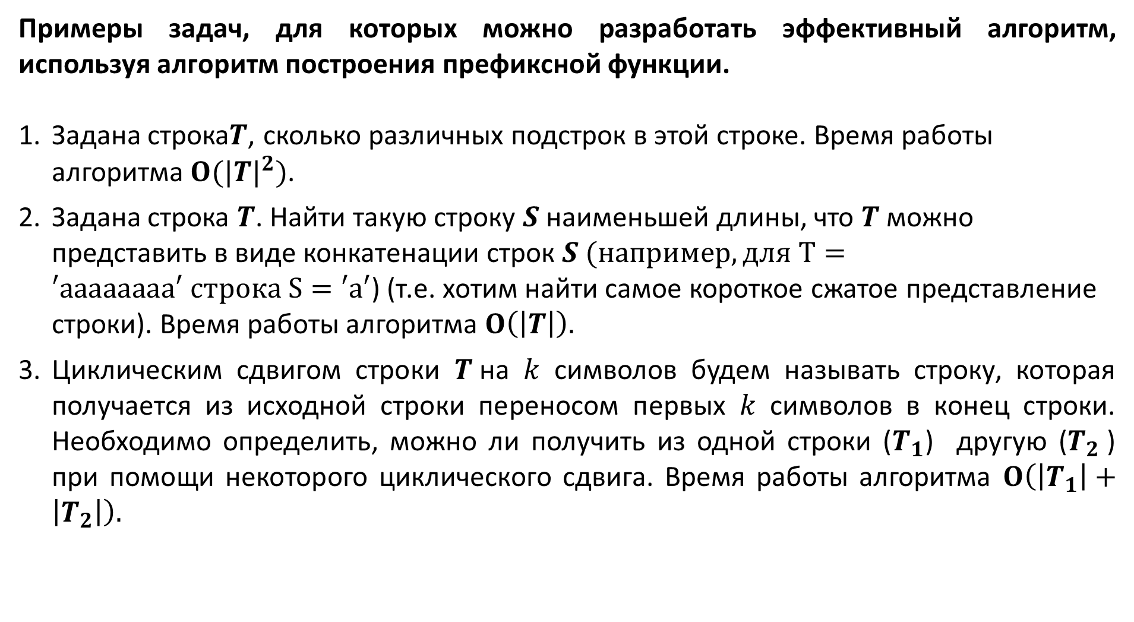
Примеры задач, для которых можно разработать эффективный алгоритм, используя алгоритм построения префиксной функции.
Задана строка$T$, сколько различных подстрок в этой строке. Время работы алгоритма$Ο({|T|}^{2})$.
Задана строка $T$. Найти такую строку $S$ наименьшей длины, что $T$ можно представить в виде конкатенации строк $S (например, для T=′aaaaaaaa′ строка S=′a′$) (т.е. хотим найти самое короткое сжатое представление строки). Время работы алгоритма $Ο\left(\left|T\right|\right).$
Циклическим сдвигом строки $T$на $k$ символов будем называть строку, которая получается из исходной строки переносом первых $k$ символов в конец строки. Необходимо определить, можно ли получить из одной строки ($T_{1}$) другую ($T_{2}$) при помощи некоторого циклического сдвига. Время работы алгоритма $Ο\left(\left|T_{1}\right|+\left|T_{2}\right|\right).$
ФПМИ БГУ

Slide 24
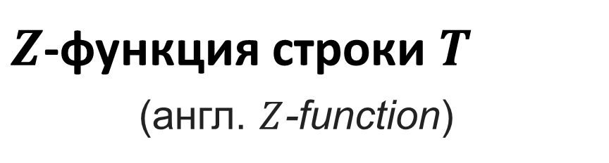
$Z$-функция строки $T$
(англ. $Z$-function)
ФПМИ БГУ

Slide 25
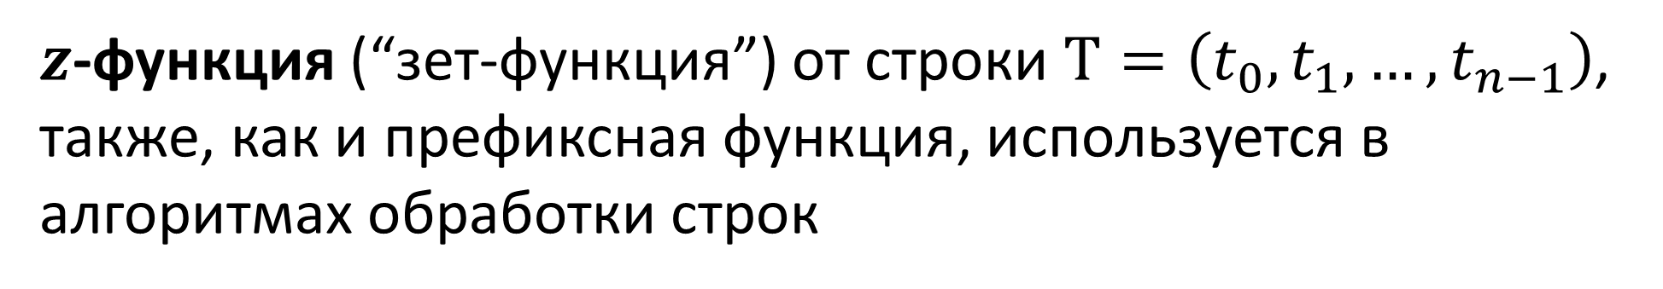
$z$-функция (“зет-функция”) от cтроки $T=\left(t_{0},t_{1},…,t_{n−1}\right)$, также, как и префиксная функция, используется в алгоритмах обработки строк
ФПМИ БГУ

Slide 26
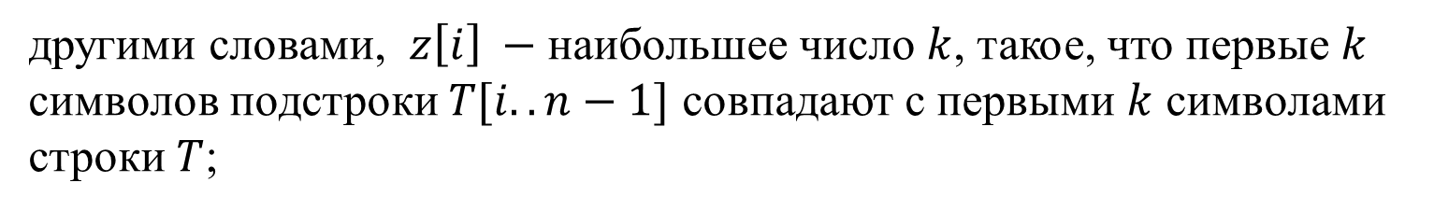
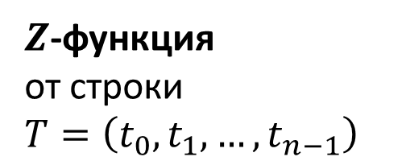


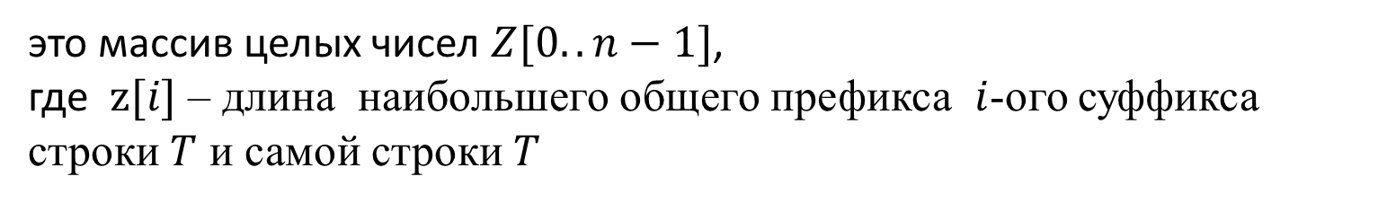
это массив целых чисел $Z[0..n−1]$,
где $z[i]$ – длина наибольшего общего префикса $i$-ого суффикса строки $T$ и самой строки $T$
$Z$-функция
от cтроки
$$T=\left(t_{0},t_{1},…,t_{n−1}\right)$$
0 | 1 | 2 | 3 | … | i |  |  |  | … |  | n-1
$$T$$
$$z[i]=3$$
$$\left\{\begin{aligned}z\left[0\right]=0 \\ z\left[i\right]=\max\left\{k | T\left[i..i+k−1\right]=T\left[0..k−1\right]\right\},i=1,..,n−1 \end{aligned}\right.$$
другими словами, $z\left[i\right] −$наибольшее число $k$, такое, что первые $k$ символов подстроки $T[i..n−1]$ совпадают с первыми $k$ символами строки $T$;
ФПМИ БГУ

Slide 27

наибольший общий префикс строки $T$ и подстроки $T[i..n−1]$могут пересекаться
0 | 1 | 2 | 3 | 4 | 5 | 6 | 7
a | b | a | b | a | b | a | b
$$T$$
$$z[2]=6$$
ФПМИ БГУ

Slide 28



$$i$$
0 | 1 | 2 | 3 | 4 | 5 | 6
a | b | a | c | a | b | a
0
0 | 1 | 2 | 3 | 4 | 5 | 6
a | b | a | c | a | b | a
0 | 0 | 1 | 0
$$T$$
$$z$$
0
3
0 | 1 | 2 | 3 | 4 | 5 | 6
a | b | a | c | a | b | a
0 | 0
0 | 1 | 2 | 3 | 4 | 5 | 6
a | b | a | c | a | b | a
0 | 0 | 1 | 0 | 3
1
0
0 | 1 | 2 | 3 | 4 | 5 | 6
a | b | a | c | a | b | a
0 | 0 | 1 | 0 | 3 | 0
0 | 1 | 2 | 3 | 4 | 5 | 6
a | b | a | c | a | b | a
0 | 0 | 1
1
0
Наивный алгоритм (в основе которого лежит сравнение подстрок) работает за время $Θ\left({\left|T\right|}^{2}\right)=Θ\left(n^{2}\right).$
ФПМИ БГУ

Slide 29
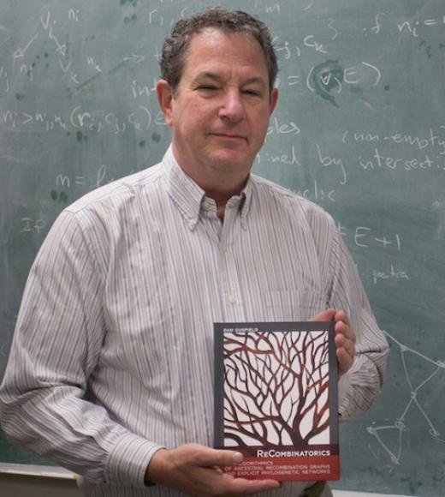
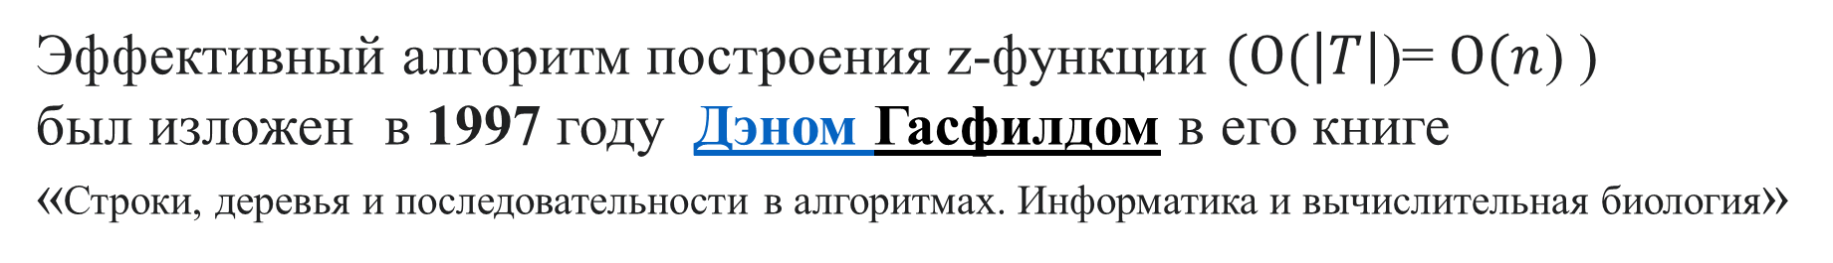
Эффективный алгоритм построения z-функции $(O(\left|T\right|$)= $O(n$) )
был изложен в 1997 году Дэном Гасфилдом в его книге
«Строки, деревья и последовательности в алгоритмах. Информатика и вычислительная биология»
Professor Daniel Gusfield
Computer Science
University of California
ФПМИ БГУ

Slide 30







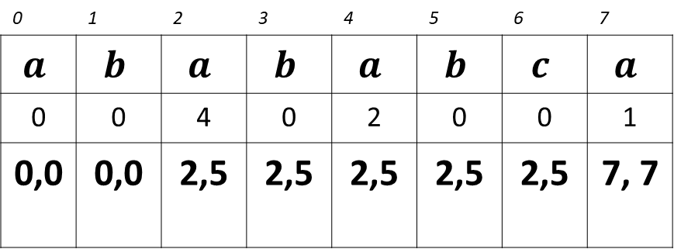
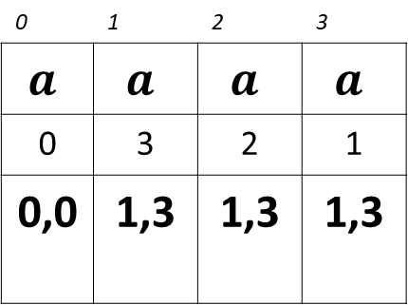
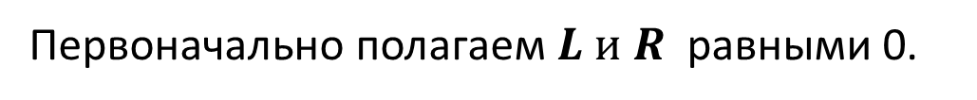


Пусть на некоторой итерации алгоритма$L и R$– индексы левой и правой границы самого «правого» отрезка (блока) совпадения (среди двух блоков с одинаковой правой границей будем брать больший по числу элементов).
Первоначально полагаем $L и R$ равными 0.
0 | … |  |  | … | $$R−L$$ |  |  |  |  |  | $$L$$ | … |  |  | … | $$R$$ |  |  |  |  |  | n-1
$$i$$
0 | 1 | 2 | 3 | 4 | 5 | 6 | 7
$$a$$ | $$b$$ | $$a$$ | $$b$$ | $$a$$ | $$b$$ | $$c$$ | $$a$$
0 | 0 | 4 | 0 | 2 | 0 | 0 | 1
0,0 | 0,0 | 2,5 | 2,5 | 2,5 | 2,5 | 2,5 | 7, 7
$$i$$
0 | 1 | 2 | 3
$$a$$ | $$a$$ | $$a$$ | $$a$$
0 | 3 | 2 | 1
0,0 | 1,3 | 1,3 | 1,3
$$T$$
$$T$$
$$Z$$
$$Z$$
$$L,R$$
$$L,R$$

Slide 31
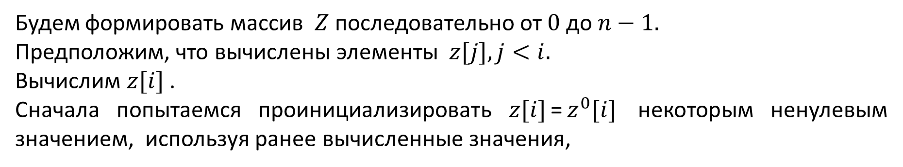
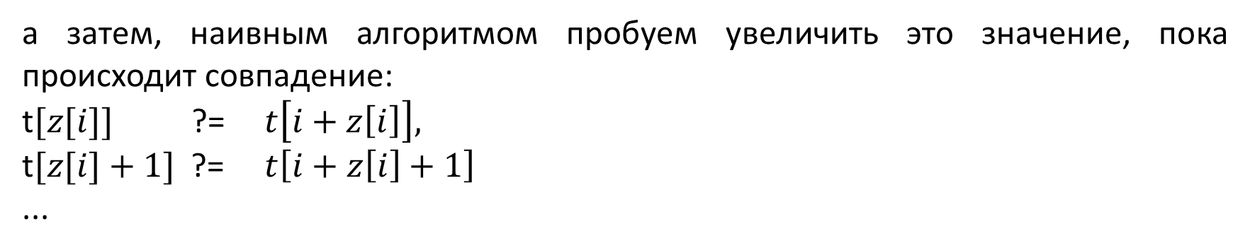

Будем формировать массив $Z$ последовательно от $0$ до $n−1.$
Предположим, что вычислены элементы $z[j], j<i.$
Вычислим $z[i]$ .
Сначала попытаемся проинициализировать $z[i]$=$z^{0}[i]$ некоторым ненулевым значением, используя ранее вычисленные значения,
0 | … | $$z[i]−1$$ | $$z[i]$$ |  |  |  |  | $$i$$ | … | $$i+z[i]−1$$ | $$i+z[i]$$ |  |  | n-1
 |  |  | ? |  |  |  |  |  |  |  | ?
T
$${z[i]\text{=}z}^{0}[i]$$
а затем, наивным алгоритмом пробуем увеличить это значение, пока происходит совпадение:
t$[z[i]]$?= $t\left[i+z\left[i\right]\right],$
t$[z[i]+1]$ ?= $t\left[i+z\left[i\right]+1\right]$
...
ФПМИ БГУ

Slide 32

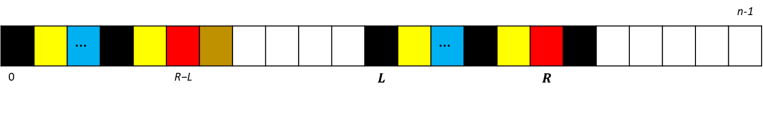
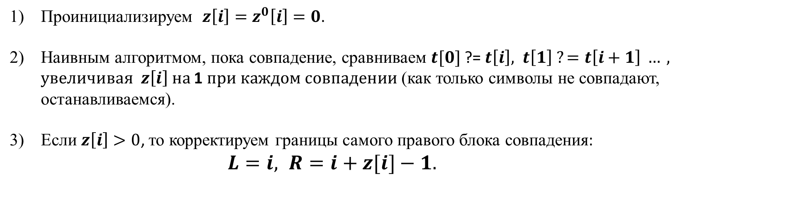

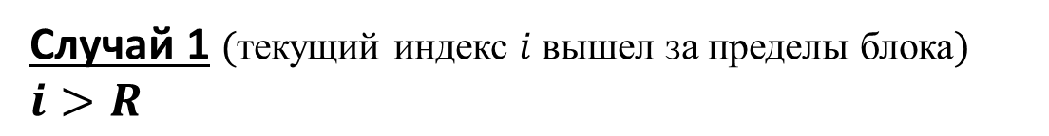
Случай 1 (текущий индекс $i$вышел за пределы блока) $i>R$
 |  |  |  |  |  |  |  |  |  |  |  |  |  |  |  |  |  |  |  |  |  | n-1
 |  | … |  |  |  |  |  |  |  |  |  |  | …
0 |  |  |  |  | $$\text{R}\text{−}\text{L}$$ |  |  |  |  |  | $$L$$ |  |  |  |  | $$R$$
$$T$$
$$i$$
Проинициализируем $z\left[i\right]=z^{0}\left[i\right]=0$.
Наивным алгоритмом, пока совпадение, сравниваем $t[0]$ ?= $t\left[i\right], t\left[1\right] ?=t\left[i+1\right] …, увеличивая z\left[i\right] на$ 1 $при каждом совпадении$ (как только символы не совпадают, останавливаемся).
Если $z\left[i\right]>0$, то корректируем границы самого правого блока совпадения:
$L=i, R=i+z[i]−1.$
отметим, что при каждом совпадении символов величина $R$(правая границы самого правого блока совпадения) будет увеличиваться на 1
ФПМИ БГУ

Slide 33











Случай 2$(\text{текущий индекс} i \text{находится в блоке }\text{)}$
$$i≤R$$
$$0$$
$$i−L$$
$$R−L$$
$$L$$
$$i$$
$$R$$
 |  |  |  |  |  |  |  |  |  |  |  |  |  |  |  |  |  |  |  | n-1
 |  | … |  |  |  |  |  |  |  |  |  |  | …
$$z[i−L]$$
$$z[i−L]$$
Проинициализируем $z[i]=z^{0}\left[i\right]=min{\{z\left[i−L\right], R−i+1\}.}$
Наивным алгоритмом, пока совпадение, сравниваем : $t[z\left[i\right]]$ и $t[i+z\left[i\right]],t[z\left[i\right]+1] \text{и }t[i+z\left[i\right]+1]$…., увеличивая каждый раз $z\left[i\right] на$ 1 $при совпадении$.
0 | … | $$z[i]−1$$ | $$z[i]$$ |  |  |  |  | $$i$$ | … | $$i+z[i]−1$$ | $$i+z[i]$$ |  |  | $$n−1$$
 |  |  | ? |  |  |  |  |  |  |  | ?
если при инициализации $z0\left[i\right]<R−i+1$, то это начальное значение будет и итоговым;
если $z0[i]=R−i+1$, то правая граница при каждом последующем успешном сравнении соответствующих символов будет увеличиваться на 1 и число увеличений равно количеству выполненных операций сравнения символов;
ФПМИ БГУ

Slide 34



При рассмотрении случаев 1 и 2 было показано, что каждый раз, когда происходит сравнение символов и они оказываются равны (внутренний цикл пока), значение правой границы $R$ увеличивается на 1.
Значение $R$в ходе работы алгоритма не может уменьшится. Наибольшее значение, которое может достигнуть $R$ равно длине строки $T.$ Следовательно, суммарное число итераций внутреннего цикла $O(|T|$).
Все остальные операции алгоритма выполняться суммарно за время $O(|T|$).
$\text{для всех }i=1,..,n−1$
$$z\left[i\right]=0$$
$$L=0,R=0$$
для всех $i=1,..,n−1$
если $i≤R$
$z\left[i\right]=\min\left(R−i+1,z[i−1]\right)$
пока $\left(i+z\left[i\right]<n\right) и (t\left[z\left[i\right]\right]=t[i+z[i])$
$$z[i]=z[i]+1$$
если$\left(i+z\left[i\right]−1>R\right)$
$$L=i$$
$$R=i+z\left[i\right]−1$$
Следовательно время работы алгоритма построения z-функции - $O\left(\left|T\right|\right)=Ο\left(n\right).$
ФПМИ БГУ

Slide 35



Задан текст $Т$ и образец $S$. Найти все вхождения образца $S$ в текст $T$.
0 | 1 | 2 | 3
Ф | П | М | И
0 | 1 | 2 | 3 | 4 | 5 | 6 | 7 | 8 | 9 | 10 | 11 | 12 | 13
Б | Ф | П | М | Ф | П | М | И | Г | Ф | П | М | И | У
$$S$$
$$Т$$
Эффективный алгоритм, основанный на построении z-функции, работает за время $Ο(|S|+|T|).$
ФПМИ БГУ

Slide 36

Выполняем конкатенацию образца $S$ и текста $T$, добавляя между ними символ, которого нет в обеих строках (в нашем примере это $′\$′$).
Вычисляем z-функцию для $S+\$+T$.
Образец $S$встречается в тексте $T$столько раз, сколько раз $z$-функция принимала значение, равное длине образца.
Если $z[i]=|S|$, то в тексте $T$, начиная с позиции $j=i−\left|S\right|−1$, найдено вхождение образца $S$.
0 | 1 | … |  | $$\left|S\right|−1$$ |  |  |  |  |  | $$|T|+|S|$$
 |  |  |  |  | $$\$$$
$$S$$
$$T$$
ФПМИ БГУ

Slide 37





0 | 1 | 2 | 3
Ф | П | М | И
0 | 1 | 2 | 3 | 4 | 5 | 6 | 7 | 8 | 9 | 10 | 11 | 12 | 13
Б | Ф | П | М | Ф | П | М | И | Г | Ф | П | М | И | У
$$S$$
$$Т$$
$$j$$
$$i$$
0 | 1 | 2 | 3 | 4 | 5 | 6 | 7 | 8 | 9 | 10 | 11 | 12 | 13 | 14 | 15 | 16 | 17 | 18
Ф | П | М | И | $ | Б | Ф | П | М | Ф | П | М | И | Г | Ф | П | М | И | У
0 | 0 | 0 | 0 | 0 | 0 | 2 | 0 | 0 | 4 | 0 | 0 | 0 | 0 | 4 | 0 | 0 | 0 | 0
$$S+^{′}\$^{′}+T$$
$$z[i]$$
$$i$$
если $z[i]=|S|$, то
образец $S$ встречается в тексте $T$, начиная с индекса $j=i−\left|S\right|−1$
ФПМИ БГУ

Slide 38



Задача поиска вcех подстрок, которые являются палиндромами
Техника поддержки самого правого блока совпадения, которая использовалась для построения эффективного алгоритма построения $z$–функции, также используется в задаче поиска всех подстрок заданной строки $T$, которые являются палиндромами.
Glenn Manacher
Эффективный алгоритм решения этой задачи, работающий за время $O(|T|$), был предложен Гленном Манакером (Glenn Manacher) в 1975 г.
Assoc. Professor Emeritus
Mathematics, Statistics, and Computer Science
Department of Information Engineering, University of Illinois at Chicago
Простейший же тривиальный алгоритм, который проверяет все возможные подстроки работает за время $O(|T|2$).

Slide 39





Для решения задачи нужно сформировать два массива $D1$ и $D2$, где
$d1[i]$– число палиндромов нечётной длины с центром в $i$;
$d2[i]$– число палиндромов чётной длины с центром в $i$ (мнимый центр в $i$, а подстрока, начиная с индекса$i,$сдвинута на 1 позицию вправо);
0 | 1 | 2 | 3 | 4 | 5 | 6 | 7
a | b | a | a | a | b | a | c
 |  |  | 4
Если для каждой позиции $i$ подсчитать длину наибольшего палиндрома чётной и нечётной длины, то легко вычислить значения соответствующих массивов $d1[i]$ и $d2[i]$, так как, если строка $T$ является палиндромом, то отбрасывание первого и последнего символов этой строки $T$ также приводит к палиндрому с тем же центром.
$$T$$
$$D1$$
0 | 1 | 2 | 3 | 4 | 5 | 6 | 7
a | b | a | a | a | b | a | c
 |  |  | 1
$$T$$
$$D2$$

Slide 40






Будем поддерживать левую $L$ и правую $R$ границу самого правого из найденных палиндромов.
Предположим, что вычислены элементы массива $d1\left[j\right],j<i$ и нужно вычислить $d1[i]$, используя ранее вычисленные значения (первоначально $d1\left[j\right]$=1 для всех $j$) :
Случай 1 (текущий индекс $i$вышел за пределы блока) $i>R$
0 | 1 | 2 | 3 | 4 | 5 | 6 | 7 | 8
a | b | a | b | a | b | a | c | d
1 | 2 | 3 | 4 | 3 | 2 | 1
$$D1$$
$$L$$
$$R$$
$$i$$
Пока не вышли за пределы строки и есть совпадения, применяем наивный алгоритм, сравнивая
$t[i+ d1\left[i\right] ] ?=t[i− d1\left[i\right] ]$
и увеличивая $d1\left[i\right]$ в случае совпадения.
Корректируем границы самого правого блока.

Slide 41







Случай 2 $(\text{текущий индекс} i \text{находится в блоке }\text{)}$
$i≤R, в этом случае можно проинициализировать d1\left[i\right]$ через ранее вычисленные значения
$$L$$
$$j$$
$$i$$
$$R$$
$$при формировании массива d1$$
$$для i симметричный индекс$$
$$j=\left(R−i\right)+L$$
$при формировании$массива $d2$ $для i симметричный индекс$
$$j=\left(R−i\right)+L+1)$$
0 | 1 | 2 | 3 | 4 | 5 | 6 | 7
a | b | a | b | a | b | a | c
1 | 2 | 3 | 4 | ?
$$D1$$
3
палиндром
палиндром
Начальная инициализация $d1\left[i\right]$ := $min\{d1\left[j\right]$,$R−i+1$}, где $j=\left(R−i\right)+L$.
Далее, пока не вышли за пределы строки и есть совпадения, применяем наивный алгоритм, сравнивая
$$t[i+ d1\left[i\right] ] ?=t[i− d1\left[i\right] ]$$
и увеличивая $d1\left[i\right]$ в случае совпадения.
При необходимости корректируем границы самого правого блока.
0 | 1 | 2 | 3 | 4 | 5 | 6 | 7
a | b | a | b | a | b | a | c
1 | 2 | 3 | 4 | 3

Slide 42





$$D1$$
$$D2$$
$$L=0,R=−1$$
для всех $i=0,..,n−1$
если $i>R$
$k=1$
иначе $l= min\left(d_{1}\left[l+r−i\right], r−i+1\right)$
пока $(i+k<n) и (i−k≥0)$ $и (t\left[i+k\right]=t[i−k])$
$$k=k+1$$
$$d_{1}\left[i\right]=k$$
если$(i+k−1>R)$
$$L=i −k+1$$
$$R=i+k−1$$
$$L=0,R=−1$$
для всех $i=0,..,n−1$
если $i>R$
$k=1$
иначе $l= min\left(d_{2}\left[l+r−i+1\right], r−i+1\right)$
пока $(i+k<n) и (i−k−1≥0)$ $и (t\left[i+k\right]=t[i−k−1])$
$$k=k+1$$
$$d_{2}\left[i\right]=k$$
если$(i+k−1>R)$
$$L=i −k$$
$$R=i+k−1$$
При рассмотрении случаев 1 и 2 было показано, что каждый раз, когда происходит сравнение символов и они оказываются равны, значение правой границы $R$ увеличивается на 1.
Значение $R$в ходе работы алгоритма не может уменьшится.
Наибольшее значение, которое может достигнуть R равно длине строки $T.$
Следовательно, суммарное число итераций внутреннего цикла $while − O(|T|$).
Все остальные операции алгоритма выполняться суммарно за время $O(|T|$).
Следовательно, время работы алгоритма поиска всех подстрок заданной строки $T$, которые являются палиндромами - $O(|T|$).

Slide 43
Спасибо за внимание!
©ДМА ФПМИ Соболевская Е.П., 2023 год

